Slide 1
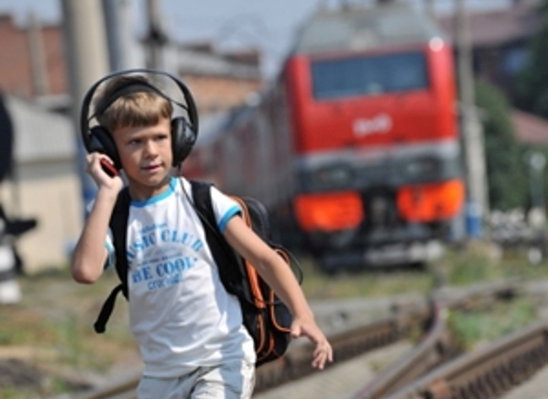
ПРАВИЛА БЕЗОПАСНОСТИ НА ЖЕЛЕЗНОЙ ДОРОГЕ
СТРОГО ЗАПРЕЩАЕТСЯ:
- Посадка, высадка на ходу поезда
Высовываться из окон и дверей вагонов
Стоять между путями при проходе поездов
Прыгать с платформы на железнодорожные пути
Устраивать на платформе , железнодорожных путях подвижные игры
Подходить к вагону до полной остановки
Подлезать под вагоны на станциях
Переходить железнодорожные пути перед
близко идущим поездом
Подниматься на крыши вагонов, опоры контактной сети
Находится на железнодорожных путях в наушниках
Оставлять детей без присмотра, от вас зависит их ЖИЗНЬ
ОБРАЩАЙТЕ ВНИМАНИЯ НА ПРЕДУПРЕЖДАЮЩИЕ ЗНАКИ, УСТАНОВЛЕННЫЕ ДЛЯ ВАШЕЙ БЕЗОПАСНОСТИ!!!
ПОМНИТЕ !!!
ЖЕЛЕЗНАЯ ДОРОГА – ЗОНА ПОВЫШЕННОЙ ОПАСНОСТИ!!!

Slide 2
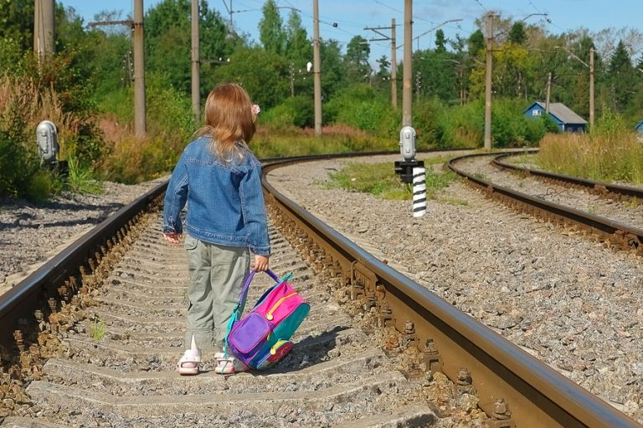
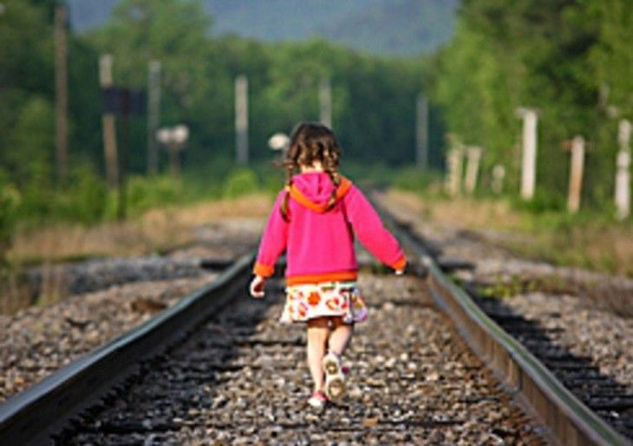
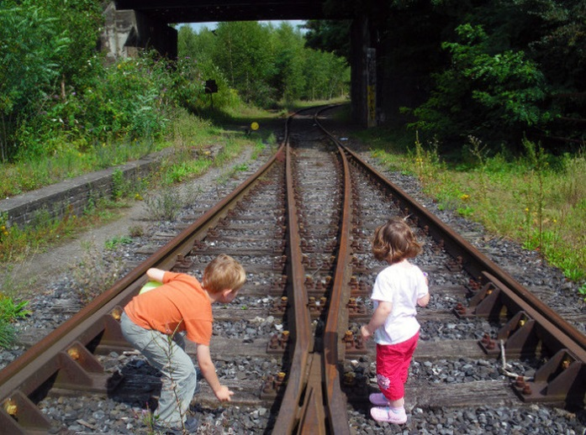
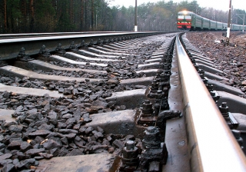
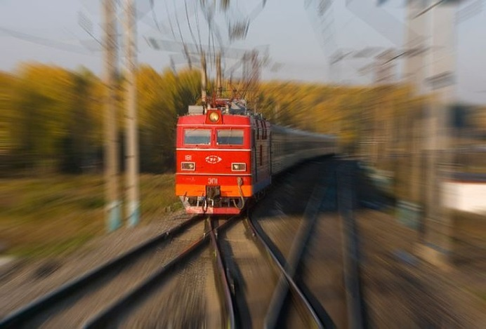
ПРАВИЛА БЕЗОПАСНОСТИ НА ЖЕЛЕЗНОЙ ДОРОГЕ
ПОМНИТЕ!!!
Чтобы остановить поезд нужно время, что бы остановить жизнь – одно МГНОВЕНИЕ!!!
Железная дорога не место для игр и прогулок несовершеннолетних детей!!!
Предотвратить трагедию просто!!! Проведи беседу с ребенком о правилах поведения на железнодорожных путях!!!
УЗНАЙТЕ!!!
А где сейчас гуляет ВАШ
МАЛЫШЬ!!!

